Slide 1

Voda v anorganické chemii
Ing. Josef Černotík
Tento projekt je spolufinancován Evropským sociálním fondem a státním rozpočtem České republiky

Slide 2
Podstata:
Redoxní děje – přenos elektronu z redukčního činidla na oxidační
Elektrické jevy – přenos elektronu z místa s nižším potenciálem na místo s vyšším potenciálem
Elektrochemie se zabývá souvislostí redoxních dějů a elektrických jevů

Slide 3
Elektrochemický potenciál:
Je mírou toho, jak „snadno“ daný atom ztrácí elektrony
„Normálně“ ztrácí elektrony atom vodíku - toto podle dohody označujeme jako 0 voltů
Atom, který ztrácí elektron „lehčeji“, má potenciál nižší (tj. záporný)
Atom, který ztrácí elektron „obtížněji“, má potenciál vyšší (tj. kladný)

Slide 4
Elektrochemický potenciál:
Kovy s nízkým potenciálem (K, Na, Zn, Fe, ….) se v přírodě vyskytují pouze jako kationty ve svých rudách
Kovy s vysokým potenciálem (Hg, Ag, Au,…) se v přírodě mohou vyskytovat v ryzím (elementárním stavu)

Slide 5
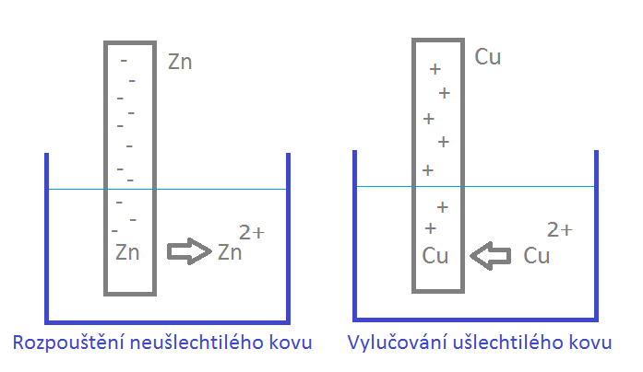
Kov a roztok:

Slide 6
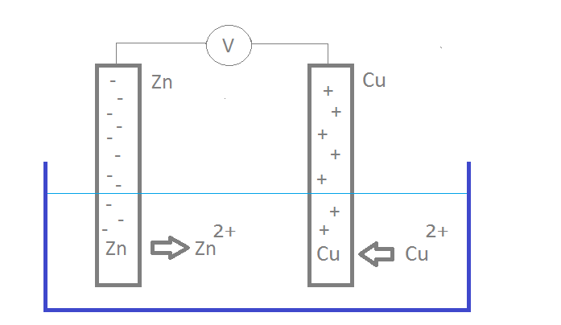
Galvanický článek:

Slide 7
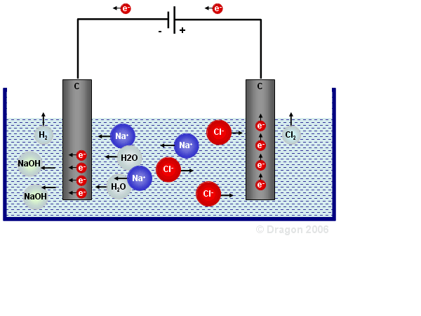
Elektrolýza chloridu sodného:

Slide 8
Použitá literatura a zdroje
Obr. 1 a obr. 2 – vytvořil autor sám v programu kreslení
Obr. 3 – Elektrolýza NaCl - uhlíkové elektrody. [online]. [cit. 2013-01-10]. Dostupné z: http://dragonadam.wz.cz/obrazky/elektrolyza_nacl_c.gif
Dále autor využil své bohaté životní zkušenosti a vědomosti

